Slide 1

ReverseShell
Projet Ynov 2020 :
Infrastructure & Système d’information

Slide 2
ReverseShell
Sommaire
Présentation du projet
Les reverse-shell
Vagrant
Démonstration
Problèmes rencontrés
Pour aller plus loin
Conclusion

Slide 3
Présentation du projet
Les objectifs
Gestion en interface Web SSH
Reverse-shell
Déploiement Vagrant
Automatisation des tâches
Notes:
Objectis assez large au début : revese shell, interface web, gerer tout les pc infecté depuis l’interface web, deployer avec vagrant , pourquoi pas un botnet et a coté faire un ci/cd

Slide 4

2018
Standard
Presentation
Templates
Reverse-shell
La session shell est établie sur une connexion lancée par une machine distante.
La victime initie une connexion sortante vers un serveur.
Faible détection par les pare-feux.
(ou shell inversé)
Notes:
vulnérabilité d'exécution de commandes à distance
HABITUELLEMENT : le shell normal c’est le client qui execute des commande sur le serveur, le shell inversé, c’est le serveur qui tape des commandes sur le client
Utilisé pour les maintenance à distance par des administrateurs mais aussi par des cybercriminel
Les pare-feu protegent et filtrent principalement les connexions entrantes, donc une connexion sortante vers un serveur d’ecoute reussit souvent

Slide 5

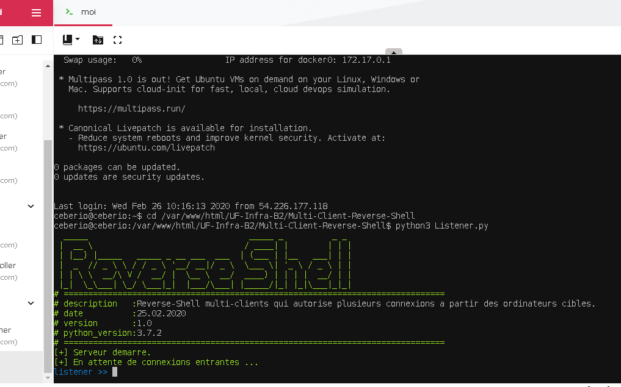


Notre cas
Machine virtuelle Ubuntu sur un serveur AFN
Le reverse python écoute sur le port 9999
Une reverse-shell backdoor écrite en python et compilée en exécutable
Notes:
On écoute sur une machine virtuelle ubuntu hébergée sur un serveur distant afn
Notre programme sur le serveur écoute sur le port 9999 et attend les connexions
La backdoor du reverse shell est écrite en python et nous l’avons compilée en .exe pour pouvoir la lancer en 1 seul clic sur W10
La backdoor se connecte donc au serveur AFN sur le port 9999 et nous pouvons donc taper des commandes dessus depuis la machine

Slide 6

Vagrant
Déploiement d’une machine virtuelle prête à attendre les ordinateurs infectés.

Slide 7

DEMONSTRATION

Slide 8
Problèmes
rencontrés
Côté reverse-shell :
-debug le programme : fonctionnel
-debug l’encodage
Côté interface Web :
-avoir un shell de la machine : Shell PHP ou en SSH ?

Slide 9
Pour aller plus loin
Automatisation des tâches
Le rendre permanent
5
4
3
2
1
Interface Web SSH
Reverse-shell multi OS et FUD
To be continued …
Notes:
PERMANENT DOSSIER = c:\utilisateurs\votre nom d’utilisateur\AppData\Roaming\Microsoft\Windows\Menu Démarrer\Programmes\Démarrage

Slide 10

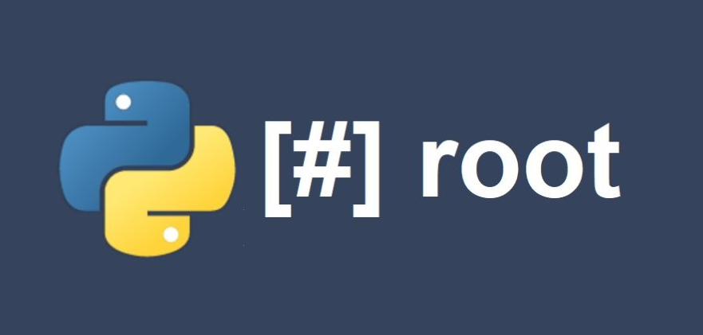
Conclusion
Merci de nous avoir écouté
CEBERIO Pierre et USEREAU Lucas

